Slide 1


Kezd a digitális hittanórát az óra eleji imádsággal!
A mai digitális hittanórán arról lesz szó, hogy Isten utat mutat döntéseinkben!

Slide 2
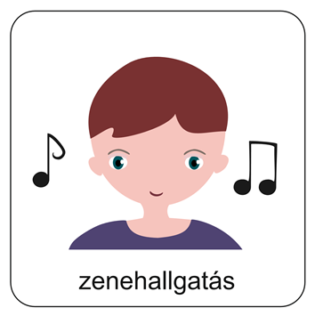
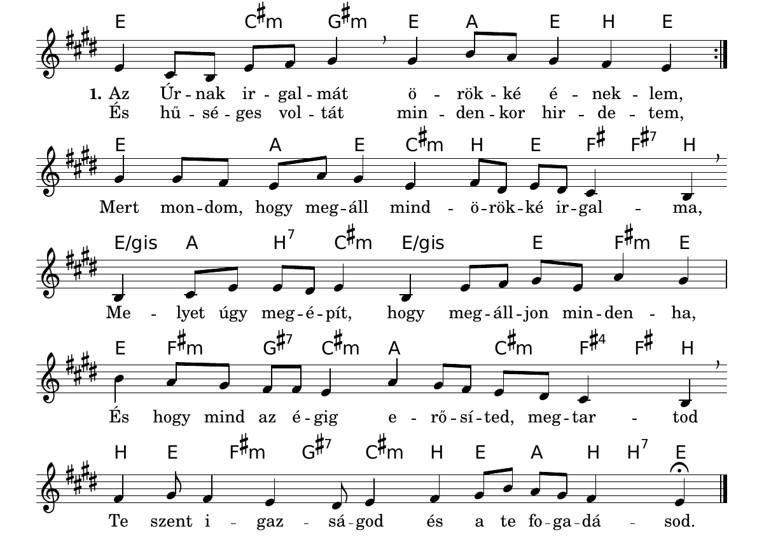

Hallgasd meg a 89. zsoltárt a Református Énekeskönyvből!
Erre az ikonra kattints!
Forrás: www.csecsy.hu

Slide 3

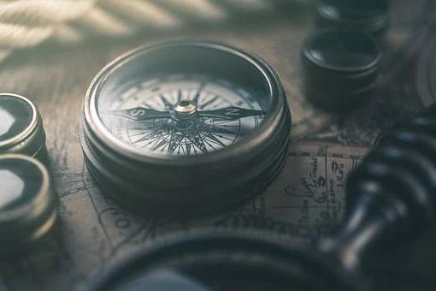
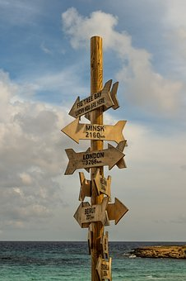
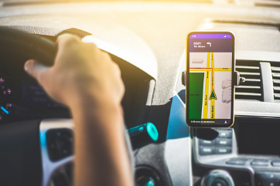
Gondolkozz el!
Milyen tárgyakat, eszközöket látsz a képeken?
GPS
iránytű
útjelző tábla
Arra valók, hogy megmutassák nekünk a helyes irányt!

Slide 4

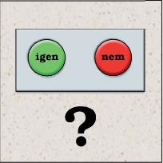
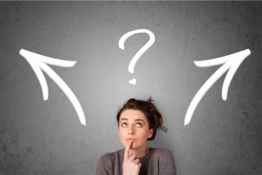
Emlékezz vissza!
Ebben a tanévben arról beszélgettünk, hogy nem vagyunk egyedül egyetlen döntéshelyzetben sem!
Isten utat mutat nekünk döntéseinkben!
Olyan bibliai történetekkel és emberi élethelyzetekkel ismerkedhettünk meg, amelyek megmutatták nekünk, hogy van Aki tanácsot ad és vezet!
Legyen szó gyerekről, fiatalról, felnőttről vagy idősről, rengeteg olyan helyzet van, amikor nehéz döntések előtt állunk életünk során. Mi segíthet ilyenkor, hogy jó döntést hozzunk?

Slide 5
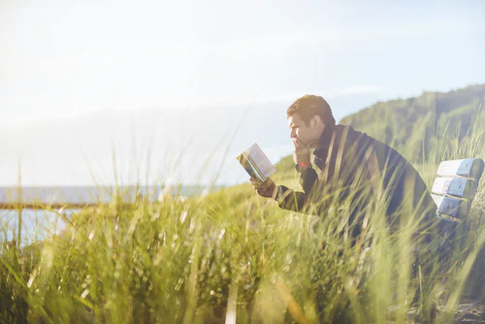

A tanév témáinak fontos üzenete
Isten Igéje a Szentírás pontos iránymutatásként szolgál!
Isten támogat a döntéseidben!
DE csak akkor, ha figyelmesen olvassuk és naponta használjuk üzenetét!
Isten mindig megmutatja, hogy melyik úton
érdemes elindulnunk.
De tudnod kell: Ahhoz, hogy megértsük akaratát, vezetését, Őrá kell figyelnünk!
Tedd ezt a nyári szünetben is.

Slide 6


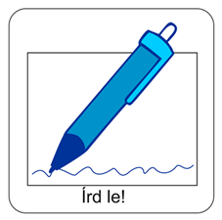
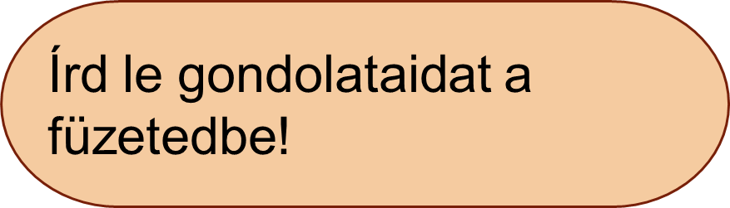
Gondolkozz!
Melyek voltak számodra a legérdekesebb témák, leckék ebben a tanévben?
Mit tanultál ezekből?
Indokold is választásod!

Slide 7
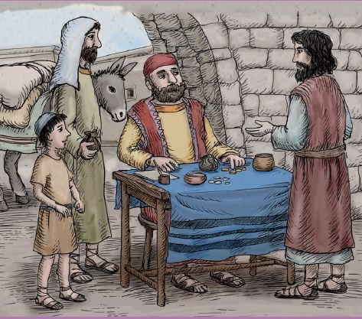

Itt láthatod az én kedvenc történetemet!
Jézus mellett döntött Máté, a vámszedő. Azután tanítvány lett és egészen megváltozott az élete.
Az engedelmesség Máté esetében azt jelentette, hogy szakít a korábbi életvitelével
és egészen újat épít. Jézus szavára hallgatott!
Jézus minket is elhív és egy teljes élettel ajándékoz meg!

Slide 8
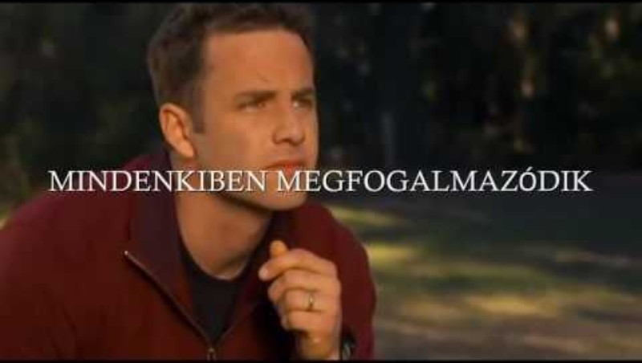

Slide 9
Tudod-e?
Az életben nagyon sok fontos döntést kell meghoznunk!
De van egy, ami mindennél fontosabb.
Erről szól a következő tanulságos és megdöbbentő videó!
Dönts Jézus mellett!

Slide 10

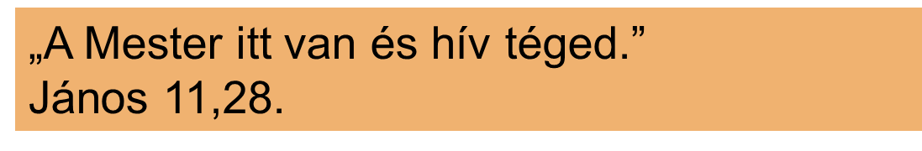
Gondolkozz el a kérdéseken!
Szerinted miért fontos Isten vezetésére hallgatni?
Írj le egy olyan döntéshelyzetedet, amelyben érezted Isten segítségét!
Ha nem tudsz ilyet írni, keress egy bibliai történetet az eddig tanultak közül!

Slide 11
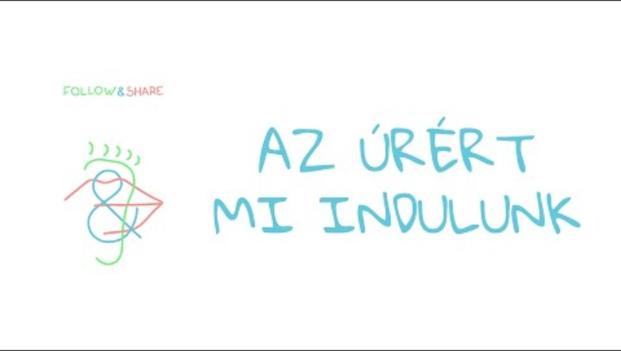

Slide 12
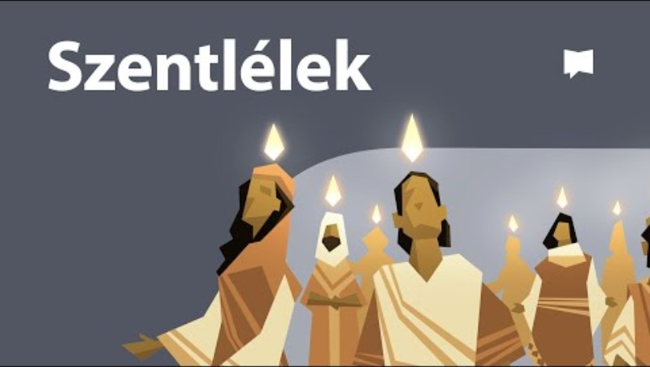

Slide 13
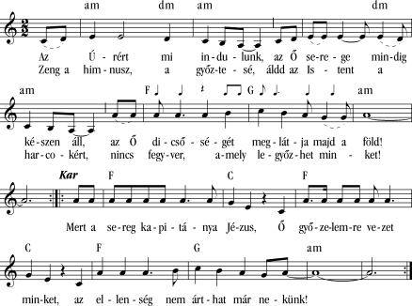
Hallgasd meg „Az Úrért mi indulunk…” kezdetű ifjúsági éneket!

Slide 14
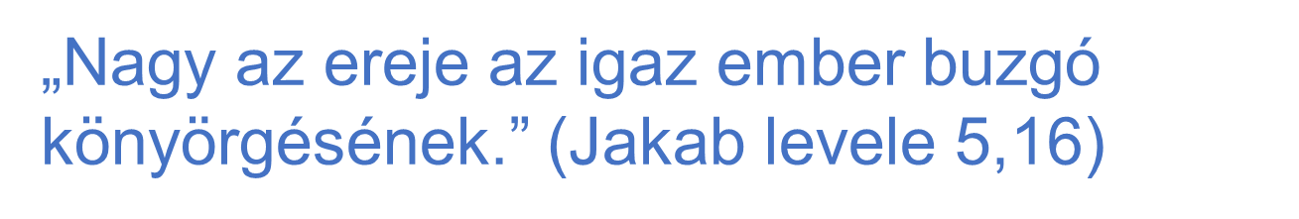
Imádkozzunk az árvízkárosultakért!
Imádkozzunk a bűn fogsásába esett Pintér Béla testvérünkért

Slide 15
Mi Atyánk, aki a mennyekben vagy, szenteltessék meg a te neved,
jöjjön el a te országod, legyen meg a te akaratod, amint a mennyben, úgy a földön is;
Mindennapi kenyerünket add meg nekünk ma,
és bocsásd meg vétkeinket, miképpen mi is megbocsátunk az ellenünk vétkezőknek;
És ne vígy minket kísértésbe, de szabadíts meg a gonosztól;
Mert tied az ország, a hatalom és a dicsőség mindörökké.
Ámen.
(Mt 6,9-13)

